Slide 1
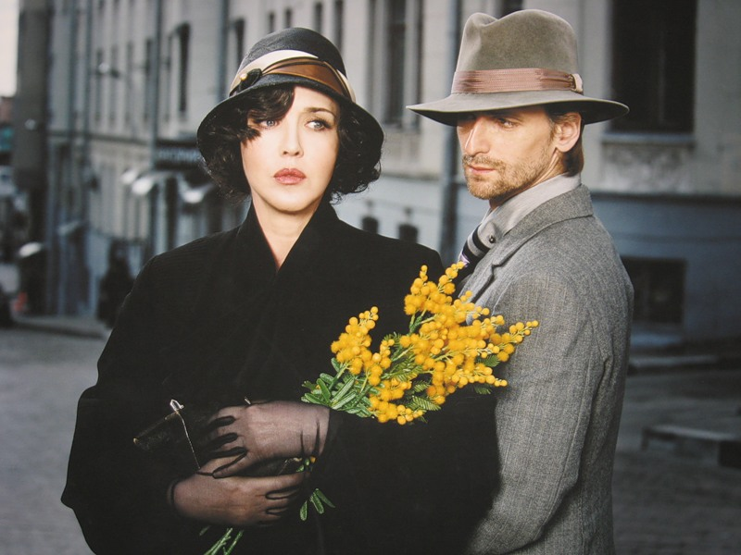
Мастер и Маргарита

Slide 2
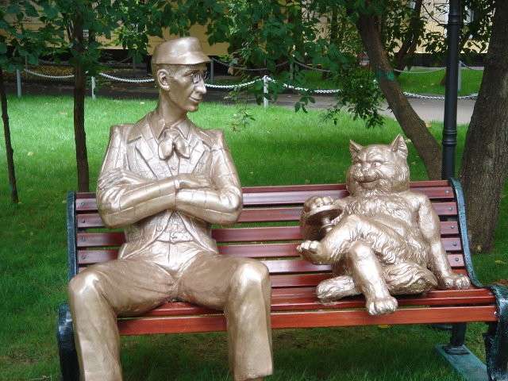
Роман «Мастер и Маргарита» М. Булгакова – это роман, в котором удивительнейшим образом сочетаются и переплетаются извечные темы добра и зла, любви и ненависти, верности и предательства, греха и святости, преступления и возмездия. Это роман, который будет актуален всегда, потому что злободневные проблемы, поднимающиеся на его страницах, будут существовать столько, сколько будет существовать человечество.

Slide 3
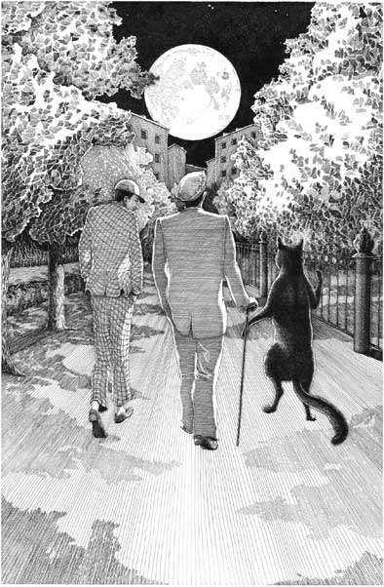
В «Мастере и Маргарите» выставлены напоказ самые отвратительные человеческие пороки, среди которых эгоизм, ложь, лицемерие, корысть, стяжательство и предательство. Однако главным пороком по Булгакову является трусость, которая и привела Га-Ноцри к казни, так как Пилат не осмелился пойти против общественного мнения, хотя и понимал то, что тем самым он подписывает смертный приговор неповинному человеку, за что его и настигла кара в образе вечной одинокой жизни, сопровождающейся угрызениями совести, испепеляющими душу изнутри.

Slide 4
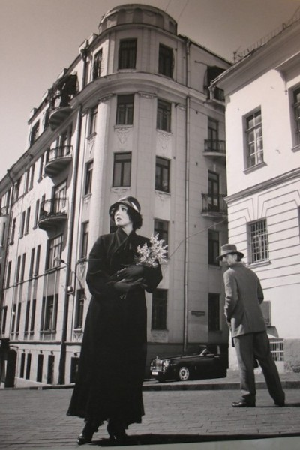
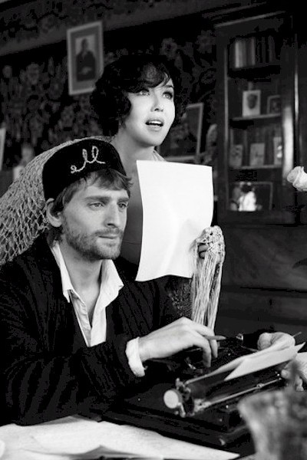
Но прежде всего, это роман о любви двух людей, которые до встречи друг с другом были каждый по-своему одинок и несчастен. Маргарита будет искать своего Мастера, а когда найдет его, то больше они никогда не расстанутся, потому что именно любовь является той силой, благодаря которой можно пережить все тяготы и невзгоды бытия, не растеряв при этом таких качеств как верность, надежда, доброта и сочувствие!

Slide 5
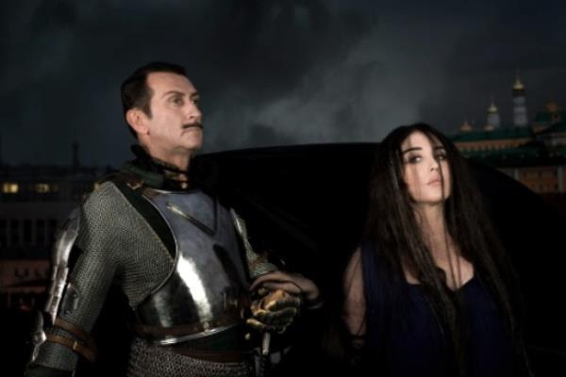
Роман «Мастер и Маргарита» явственно поделено на две части.
Первая часть романа реалистична, несмотря на явную фантастику появления дьявола в Москве, несмотря на скрещение эпох, разделенных двумя тысячелетиями.
Вторая часть фантастична. Совсем иначе – не в будничной детали, а в фантастики обобщений – раскрывается сокровенная сущность образов.

Slide 6
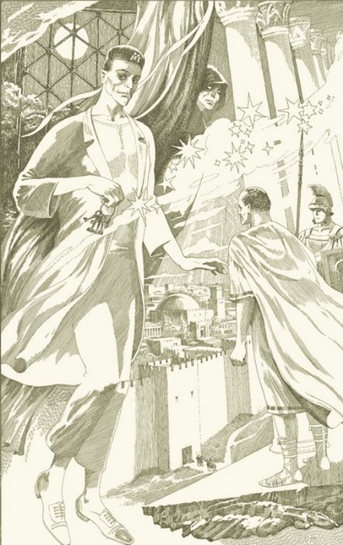
«Майстер і Маргарита» – подвійний роман. Він складається з роману Майстри про Понтія Пілатові й роману про долю самого Майстра. Легендарний бурлака Ієшуа, прокуратор Іудеї Понтій Пілат і ще більш фантастичний Воланд зі своєї свитою, а поруч – місцеві обивателі тридцятих років нинішнього сторіччя. Обидва сюжети формально з’єднує лише фігура Майстра.

Slide 7
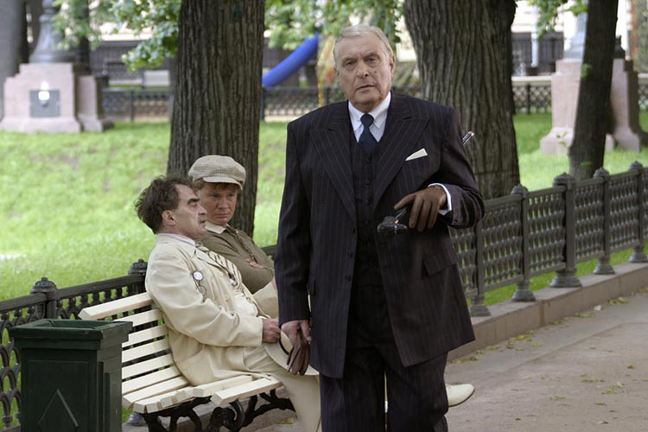
Роман Булгакова про споконвічну боротьбу добра й зла. Це добуток, присвячений не долі певної людини, сім’ї або навіть групи людей, якось між собою зв’язаних, – він розглядає долі всього людства в його історичному розвитку. Тимчасовий інтервал майже у два тисячоріччя, що розділяє дію роману про Ісуса і Пілата й роману про Майстра, лише підкреслює, що проблеми добра й зла, волі і духу людини, відносини його із суспільством – це вічні, неминущі проблеми, актуальні для людини будь-якої епохи.

Slide 8
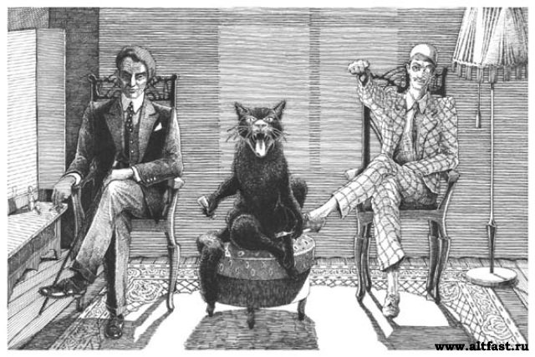
проблематика
Проблематика романа “Мастер и Маргарита” сложна и разнообразна, понимание ее требует серьезных исследований. Однако можно сказать, что каждый читатель по-своему проникает в глубину булгаковского замысла, открывая для себя новые грани таланта писателя. Читатель с чуткой душой и развитым умом не может не полюбить это необычное, яркое и притягательное произведение. Именно поэтому талант Булгакова завоевал столько искренних поклонников во всем мире.

Slide 9
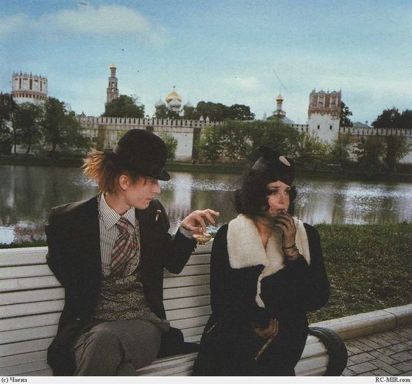
С первых страниц читатель сразу улавливает в романе сатирические нотки, но, на мой взгляд, главное в романе - философские проблемы: мысли о добре и зле, о неотвратимости наказания, о выборе каждого человека. Свой выбор делают в этом романе все: от Иешуа до Мастера. Каждый герой, хочет он того или нет, стоит перед проблемой выбора, он сам выбирает свой путь. От этого в дальнейшем зависит его жизнь. Но обратимся к роману, рассмотрев судьбы его героев.

Slide 10
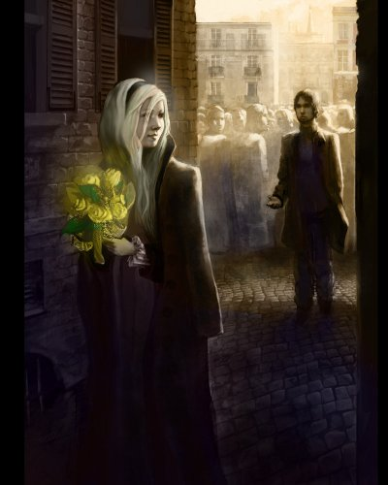
«Мастер и Маргарита» Михаила Булгакова – это роман, раздвинувший жанровые границы, произведение, где пожалуй, впервые удалось достичь органического соединения исторического, сатирического и философского начал. Роман «Мастер и Маргарита» долго шел к читателю. Много раз этот путь мог оборваться. Но как провозгласил сам писатель, «рукописи не горят».

